Slide 1
eSanté : la Roadmap 2.0 et le rôle de la Plate-forme eHealth

Slide 2
Plan d'action eSanté 2015-2019
fin 2012 : organisation d’une table ronde sur les priorités en matière d'informatisation du secteur des soins de santé
participation de près de 300 personnes du secteur
résultat : Roadmap eSanté avec des objectifs concrets pour les 5 années à venir
2015 : actualisation de la Roadmap eSanté : Roadmap 2.0

Slide 3
Détails sur www.plan-esante.be

Slide 4
Roadmap 2.0: les prestataires de soins en 2019
Tout médecin généraliste gèrera un dossier médical informatisé (DMI) pour chaque patient et publiera et actualisera pour chaque patient un SumEHR dans le coffre-fort sécurisé (Vitalink, Intermed ou BruSafe)
Tout hôpital, tout établissement psychiatrique et tout laboratoire mettront certains documents à la disposition par la voie électronique pour lesquels des références seront enregistrées dans le système des hubs et du metahub et seront en mesure de consulter des informations pertinentes dans les coffres-forts sécurisés
Tout hôpital disposera d'un dossier de patient informatisé multidisciplinaire et intégré (DPI)

Slide 5
Roadmap 2.0: les prestataires de soins en 2019
Pour tous les autres prestataires de soins, un DPI aura été défini; ces derniers seront aussi en mesure de publier et d'actualiser certaines informations issues de leur DPI dans le coffre-fort sécurisé
Les médicaments et les prestations médicales seront prescrits par la voie électronique
Les pharmaciens publieront des informations concernant les médicaments délivrés dans le dossier pharmaceutique partagé (DPP) qui alimente le schéma de médication; le schéma de médication du patient sera également disponible dans le coffre-fort sécurisé et sera notamment partagé par les médecins, pharmaciens, infirmiers à domicile et hôpitaux

Slide 6
Roadmap 2.0: les prestataires de soins en 2019
Le médecin généraliste, par le biais de son DMI, aura accès à toutes les informations médicales publiées de son/sa patient(e)
L’ensemble des prestataires de soins auront accès à toutes les données médicales publiées de leur patient, pour autant qu’elles soient pertinentes pour eux; des filtres seront définis à cet effet. L’information pourra également être complétée de façon multidisciplinaire
Les informations médicales seront au maximum créées et publiées de manière structurée et interopérable sur le plan sémantique

Slide 7
Roadmap 2.0: les prestataires de soins en 2019
Tous les prestataires de soins pourront communiquer entre eux via la eHealthBox, certains formulaires standards seront mis à disposition à cet effet
Les prestataires de soins pourront faire appel à la télémédecine en utilisant des applications de ‘mobile health’ qui auront fait l’objet d’un enregistrement officiel. Cet enregistrement sera conditionné par un certain nombre de contrôles en termes de protection des données, interopérabilité, label CE pour les dispositifs médicaux et evidence based medicine (EBM)

Slide 8
Roadmap 2.0: les prestataires de soins en 2019
Les registres seront optimalisés et uniformisés et l’enregistrement sera le plus possible automatisé à partir du DMI/DPI
La traçabilité des implants et des médicaments respectera les normes internationales
Tous les échanges de données entre les prestataires de soins et les mutualités auront lieu par la voie électronique
Les prestataires de soins recevront des incitants pour l’utilisation et l’usage adéquat de l’eSanté; les incitants financiers peuvent contenir un volet fédéral ainsi qu’un volet relatif aux différentes Communautés et Régions

Slide 9
Roadmap 2.0: les prestataires de soins en 2019
Ils seront formés à l’eSanté, tant dans le cadre de leur formation de base que par des formations continuées
Ils disposeront également d’un guichet unique pour toute information administrative à l’intention de l’INAMI, du SPF Santé publique et des autorités fédérées (principe du « only once »)

Slide 10
Roadmap 2.0: les patients en 2019
Le patient aura accès à toutes les informations qui le concernent et qui seront disponibles via les ‘coffres-forts’ sécurisés et le système des hubs et du metahub; des filtres pourraient être définis (en examen)
La possibilité de mettre en place une plate-forme consolidée permettant au patient de disposer de toute l’information au même endroit, qui mettrait des instruments d’analyse à disposition du patient ainsi que des instruments de ‘traduction’ lui permettant de mieux comprendre son dossier est à l’étude; ceci contribuerait à la ‘health literacy’ du patient

Slide 11
Roadmap 2.0: les patients en 2019
Le patient pourra lui-même ajouter des informations, via la plate-forme consolidée, dans le coffre-fort sécurisé, via le hub ou dans un cloud sécurisé
L'ensemble des informations présentes dans les hubs, les coffres-forts, la plateforme de consolidation, et éventuellement le cloud sécurisé constituent le PHR (Personal Health Record) du patient
Via la plate-forme consolidée seront aussi mises à la disposition d’autres informations pertinentes provenant des mutualités, de la Banque Carrefour de la sécurité sociale et d’autres sources pertinentes telles que les déclarations de volonté du patient en matière de don d’organe ou d’euthanasie

Slide 12
Roadmap 2.0: les patients en 2019
Le patient aura accès à son PHR par divers canaux, par ex. au moyen d'une appli préinstallée sur son smartphone. Le patient est ainsi informé de son état de santé réel et peut jouer un rôle majeur dans le cadre de son traitement
Le patient ne recevra en principe plus d'attestation papier (sauf demandes exceptionnelles). L'attestation des soins dispensés sera transmise par le médecin par la voie électronique à la mutualité, la prescription de médicaments sera disponible dans le schéma de médication, la preuve d'incapacité de travail sera envoyée sous format électronique à l'employeur, le patient recevra l'accusé de réception dans sa boîte aux lettres électronique, ...

Slide 13
Roadmap 2.0: les patients en 2019
Condition préalable pour ce qui précède: le patient doit avoir donné son consentement éclairé

Slide 14
Action 1 : DMG = DMI => Sumehr
Afin d’assurer la qualité des soins et d’informer correctement le patient, le généraliste enregistre les données médicales dans un DMI (dossier médical informatisé)
Le DMI est la source authentique pour le partage d’informations par le médecin généraliste
Le Sumehr (SUMmarized Electronic Health Record) est un résumé succinct du DMI sous forme structurée et codée
Tout patient, s’il le souhaite, a droit à un Sumehr
Les informations présentes dans le Sumehr sont accessibles pour tout médecin ayant une relation thérapeutique avec le patient, moyennant le consentement du patient, ainsi que pour le patient lui-même
Emploi du Sumehr en priorité dans les postes de garde des médecins généralistes et dans les services des urgences

Slide 15
Action 1 : DMG = DMI => Sumehr
Objectifs 2019
pour 100 % des médecins généralistes
un DMI pour chaque patient
publication et mise à jour des SumEHR dans un ‘coffre-fort’ sécurisé
pour tous les autres prestataires de soins
définition du DMI
publication et mise à jour de certaines informations dans les ‘coffres-forts’ sécurisés
Organisation responsable : INAMI et Plate-forme eHealth

Slide 16
Action 5 : Hubs & Metahub
Système Hubs & Metahubs = système d’échange de données médicales entre prestataires de soins
rapports de consultation et d'intervention chirurgicale
lettres de sortie
protocoles d'imagerie médicale et résultats d'examens de laboratoire
SumEHR, schémas de médication, ... dans les coffres-forts de santé
...

Slide 17
Action 5 : Hubs & Metahub
Objectifs
interconnexion des systèmes régionaux et locaux d’échange d’information médicale (hubs)
permettre à un prestataire de soins de retrouver et de consulter les documents médicaux électroniques disponibles au sujet d’un patient indépendamment
du lieu effectif de stockage des documents
du point d’entrée du prestataire dans le système

Slide 18
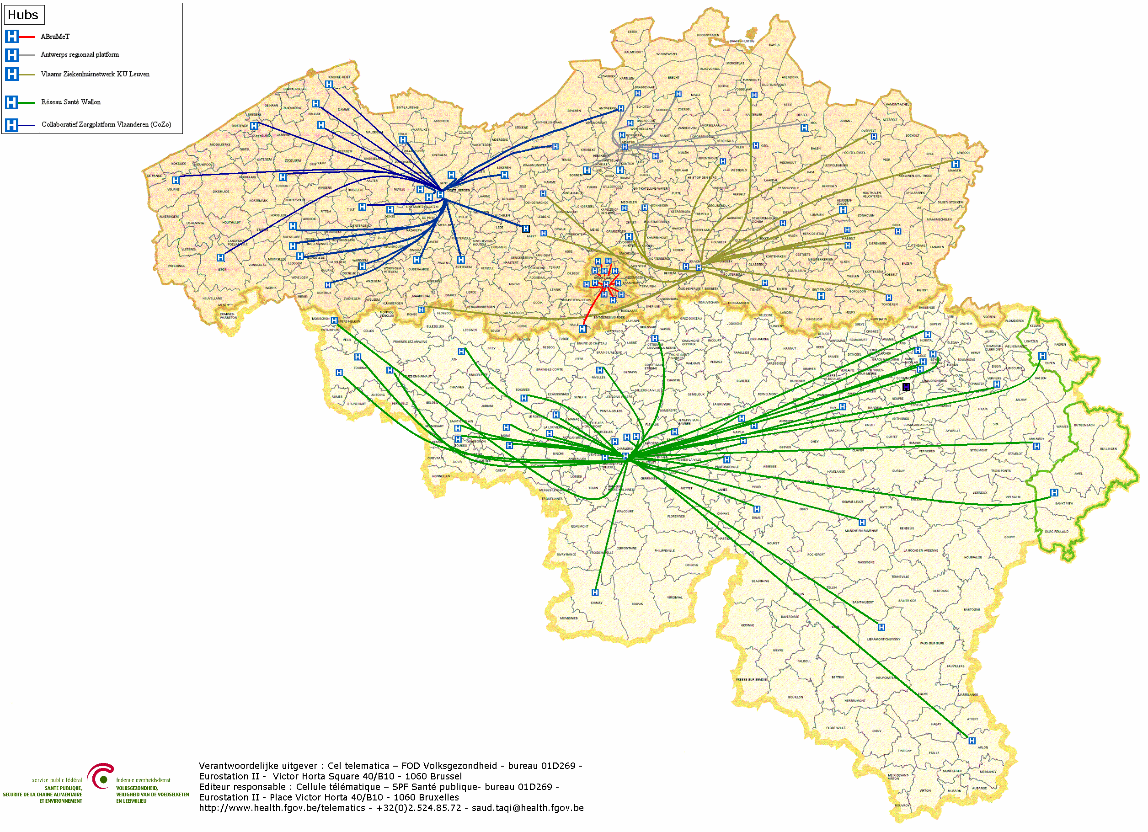
Hubs & Metahub - Schéma
5 hubs
Collaboratief Zorgplatform (Cozo)
Antwerpse Regionale Hub (ARH)
Vlaams Ziekenhuisnetwerk KU Leuven (VZN)
Réseau Santé Wallon (RSW)
Réseau Santé Bruxellois (RSB)

Slide 19
Hubs & Metahub - Avant

Slide 20
Hubs & Metahub - Actuellement
3 Retrieve data from hub A
A
1: Where can we find data?
2: In hub A and C
4: All data available
3: Retrieve data from hub C
C
B

Slide 21
Données extramurales : coffres-forts
A
InterMed
BruSafe
C
B

Slide 22
Action 5 : Hubs & Metahub
Situation 2016
système de partage des données et documents pour les hôpitaux généraux et psychiatriques via les 5 hubs
Réseau Santé Wallon (RSW)
Réseau Santé Bruxellois (RSB)
Collaboratief Zorgplatform (Cozo)
Antwerpse Regionale Hub (ARH)
Vlaams Ziekenhuisnetwerk KU Leuven (VZN)
référencement des documents de la 1ère ligne (SumEHR, schémas de médication, …)
via les 3 coffres-forts/metahubs (Vitalink, InterMed, BruSafe)
01/03/2017: 17.948.624 liens hubs-patients enregistrés dans le Metahub (volume total)

Slide 23
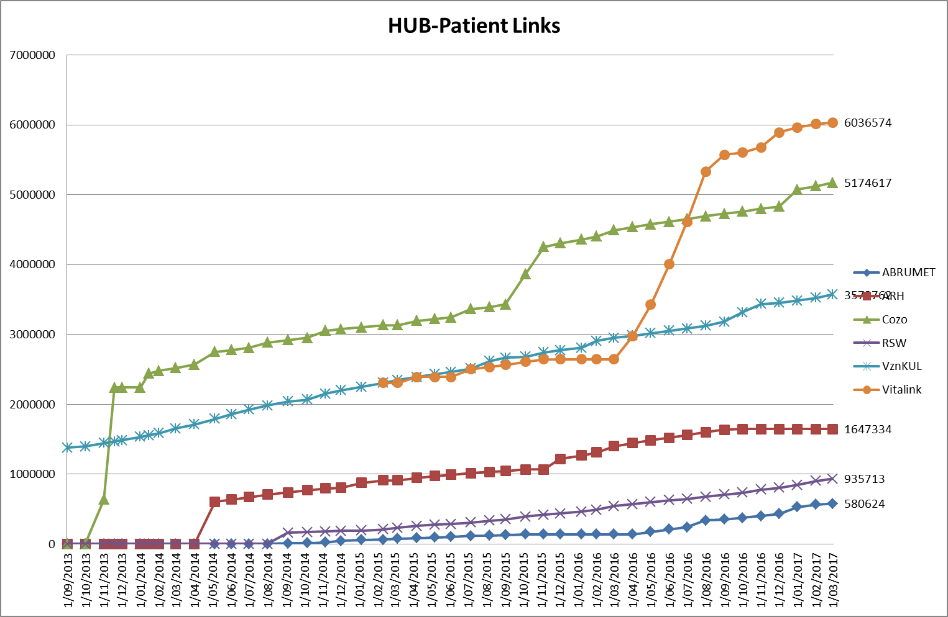
Notes:
Il ne s'agit pas du nombre de documents, mais du nombre de différentes relations thérapeutiques d'un patient.

Slide 24
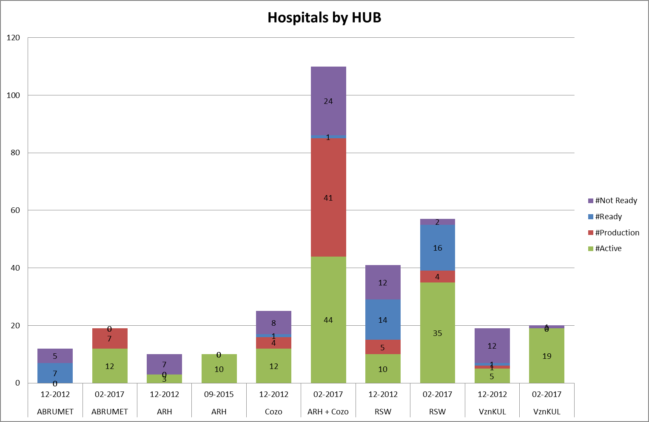

Slide 25
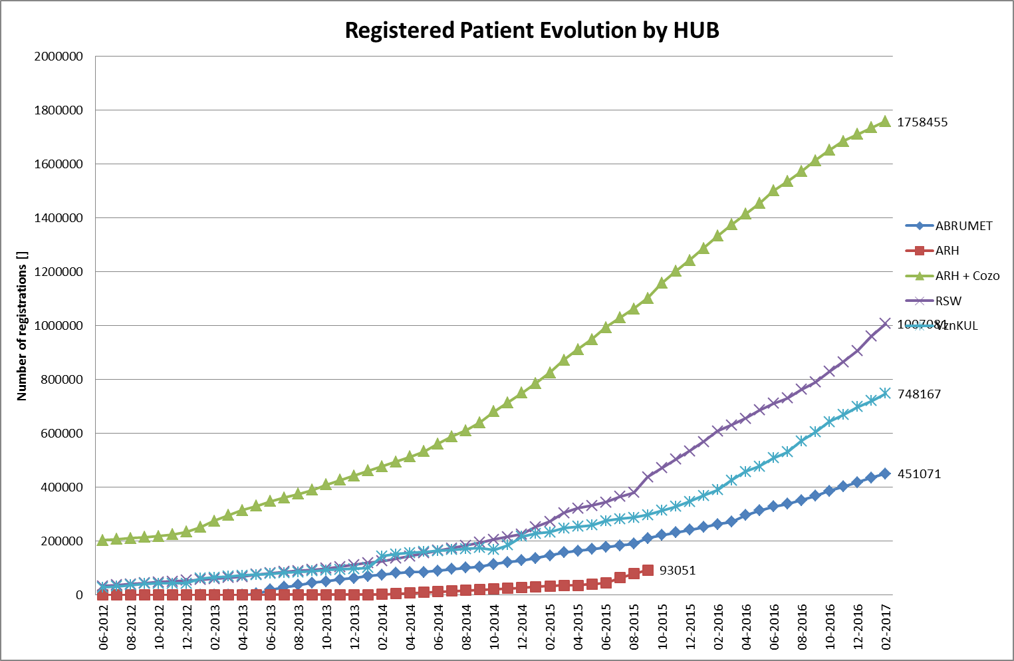

Slide 26
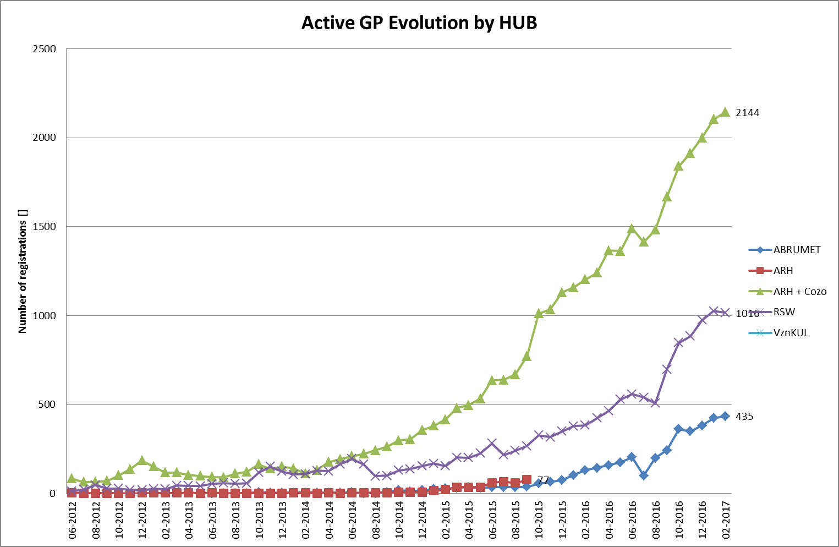

Slide 27
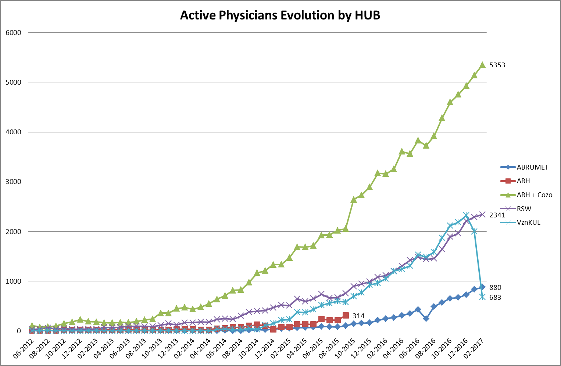

Slide 28
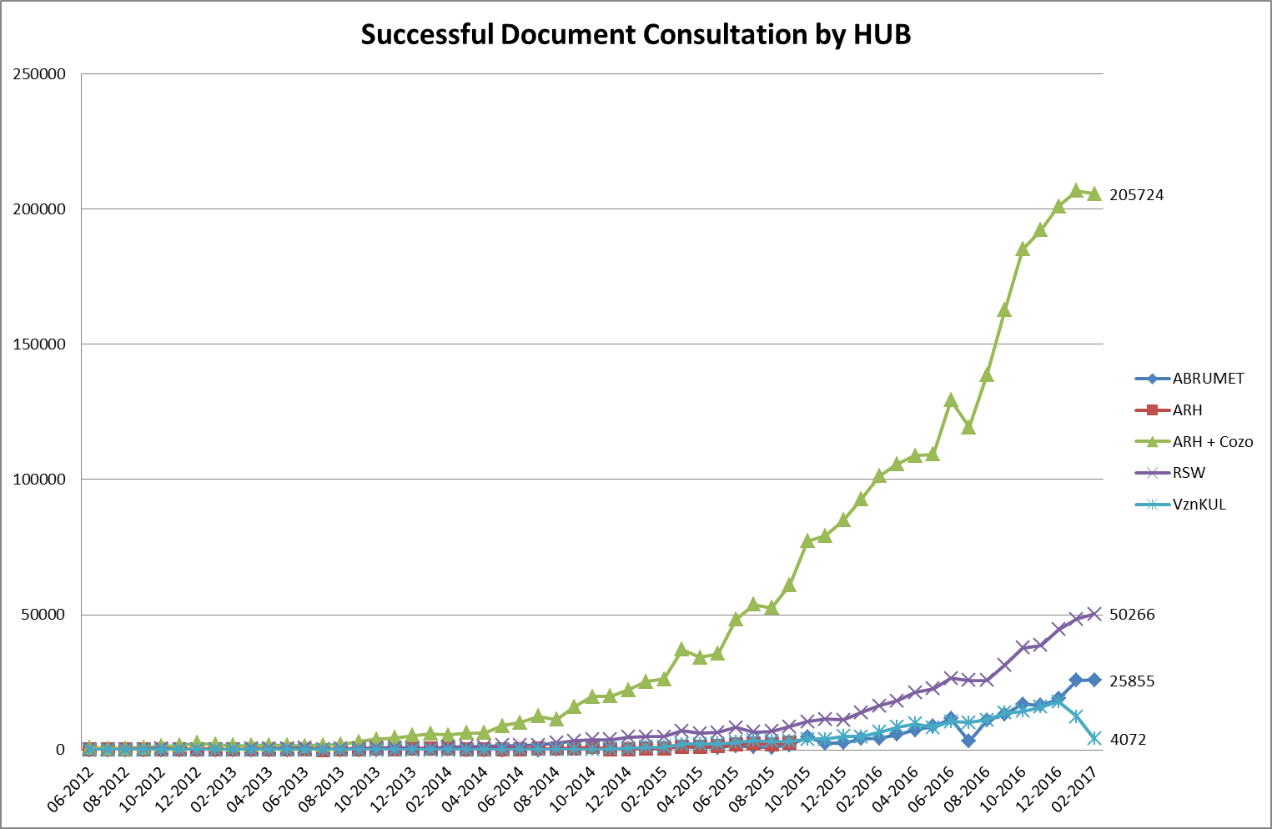

Slide 29
Consentement éclairé
Prérequis essentiel à l’échange de données de santé : consentement du patient pour l’échange électronique de ses données de santé
règlement approuvé par les différents organes de gestion et d’avis de la Plate-forme eHealth (Comité de concertation des utilisateurs, Comité de gestion et Comité sectoriel santé)
uniquement entre prestataires/établissements de soins qui ont une relation thérapeutique / relation de soins avec le patient (p.ex. pas d'accès pour le médecin du travail)
enregistrement du consentement soit par le patient, soit via son médecin, son pharmacien, sa mutuelle ou son hôpital

Slide 30
Consentement éclairé
Possibilité d’exclure un prestataire de soins
Possibilité de retirer son consentement
Possibilité de modifier son profil de consentement à tout moment, sans limitation dans les changements
Possibilité de voir qui a introduit / modifié le consentement éclairé

Slide 31
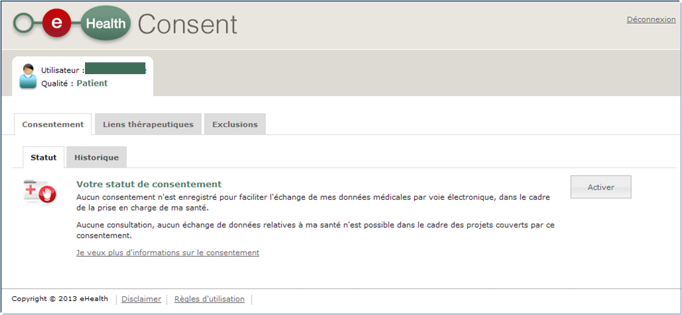
eHealthConsent

Slide 32
Consentement éclairé
Objectif 31/12/2016 : 4,5 millions de consentements enregistrés
27/03/2017: 5.476.658 millions de consentements enregistrés
www.patientconsent.be

Slide 33
www.patientconsent.be

Slide 34
www.patientconsent.be/folder

Slide 35
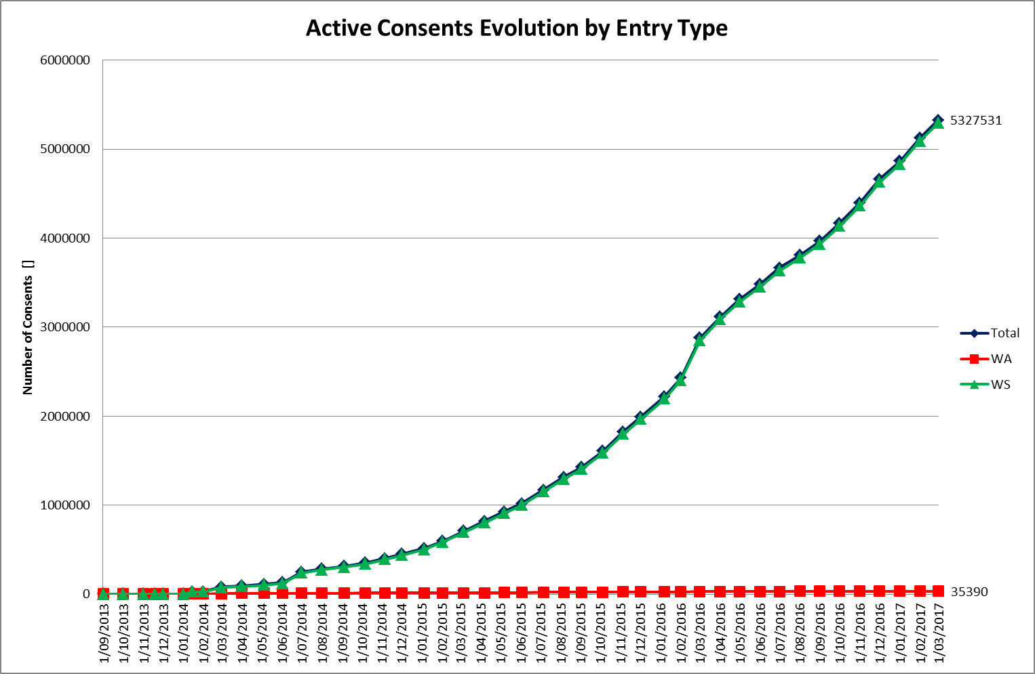

Slide 36
Action 2: DPI hospitalier intégré
Objectifs
Un programme ‘accélérateur’ est mis en place; l'objectif est que tous les hôpitaux aient mis en production d'ici 2019 un DPI intégré et l’utilisent effectivement
chaque hôpital doit, pour le mois d'août 2016,
avoir approuvé un plan opérationnel informatique pluriannuel dans le but d'atteindre l'objectif
avoir mis au point une structure de gouvernance (équipe de coordination multidisciplinaire) afin de garantir l’implémentation, l’évaluation et la mise à jour de ce plan pluriannuel
Organisation responsable : SPF Santé publique

Slide 37
Action 2: DPI hospitalier intégré
Objectifs DPI hospitalier intégré
de meilleurs soins
de meilleures informations plus complètes sur le patient et ses antécédents
réduire les examens en double et par conséquent la toxicité inutile
réduire les risques d'erreurs, notamment par des programmes de soutien à la décision
catalyseur d'innovations
réfléchir à de nouveaux processus
permet de collecter des données au profit de O&O et meilleure gestion
applications spécifiques pour des études cliniques
permet d'aborder différemment l'épidémiologique
meilleure allocation des maigres ressources
trajets de santé plus efficaces donnent lieu à des gains d'efficacité
le suivi des besoins des patients en temps réel permet d'éviter des gaspillages
simplification administrative
automatisation des processus

Slide 38
Action 17 : eHealthBox
eHealthBox – Situation 2015
fonctionnalités standard d'un système de messagerie électronique avec un niveau de sécurité élevé pour l'échange de données médicales
tout message est entièrement chiffré > les données médicales peuvent ainsi être échangées de manière sûre entre les divers acteurs des soins de santé
2015 : +/- 4 millions de messages envoyés/mois
février 2017: 7.449.501 messages envoyés

Slide 39
Action 17 : eHealthBox
Objectifs 2019
utilisation généralisée de la eHealthBox et des données des prestataires de soins disponibles dans CoBRHA
permettre une communication électronique de données médicales et confidentielles sécurisée entre les acteurs des soins de santé
développement et maintenance d’une banque de données commune contenant les données des acteurs et établissements de soins
permettre aux acteurs de soins de consulter et modifier/ajouter eux-mêmes certaines données
adressbook (base de données CoBRHA)
guichet unique du prestataire de soins
Organisation responsable : Plate-forme eHealth et SPF Santé publique

Slide 40
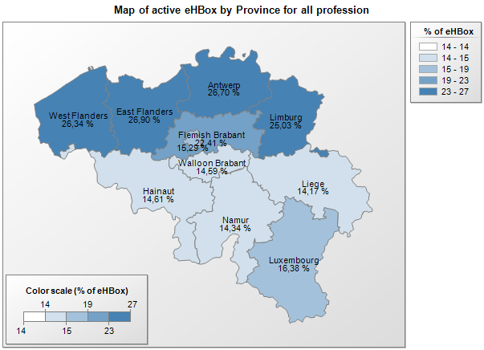
Action 17 : eHealthBox

Slide 41
Action 19 : Mobile Health (mHealth)
Objectifs 2019
réaliser une meilleure santé et un meilleur confort dans les soins de santé belges en facilitant un soutien des soins effectif et efficient qui a recours aux applications mHealth
créer un cadre dans le secteur des soins permettant d'intégrer les applications mHealth au niveau juridique, financier et organisationnel dans les accords de soins existants et nouveaux
rendre les services de la Plate-forme eHealth disponibles pour des applications mobiles
soutenir la qualité et l’accessibilité de m-Health
soutien aux soins qui utilisent des applications m-Health

Slide 42
Action 19 : Mobile Health (mHealth)
Réalisations 2016
cadre défini pour les actions mHealth entre tous les niveaux de pouvoir, dans le but de les appliquer d'une manière aussi efficace et large et aussi simple que possible sur le plan administratif
valorisation progressive du nombre d'applications dans le contexte actuel et lancement des use cases prioritaires
possibilité pour les prestataires de soins d'accéder par la voie mobile (via smartphones, tablettes, ...) aux données existantes dans le cadre de la continuité des soins > appel aux fournisseurs de logiciels
proposition de cadre juridique, en ce compris les conditions de remboursement
Fin 2017: évaluation des use cases prioritaires
Fin 2018: possibilité pour les patients d'avoir accès par la voie mobile à leur Personal Health Record

Slide 43
Rôle et responsabilités de la Plate-forme eHealth

Slide 44
10 missions
Développer une vision et une stratégie en matière d'eHealth
Organiser la collaboration avec d’autres instances publiques chargées de la coordination de la prestation de services électronique
Etre le moteur des changements nécessaires en vue de l'exécution de la vision et de la stratégie en matière d'eHealth
Déterminer des normes, standards, spécifications fonctionnels et techniques ainsi qu'une architecture de base en matière de TIC

Slide 45
10 missions
Enregistrer des logiciels de gestion des dossiers de patients électroniques
Concevoir, élaborer et gérer une plate-forme de collaboration pour l'échange électronique de données sécurisé ainsi que les services de base y afférents
S'accorder sur une répartition des tâches et sur les normes de qualité et contrôler le respect de ces normes de qualité

Slide 46
10 missions
Intervenir comme tierce partie de confiance indépendante (TTP) pour le codage et l'anonymisation de données à caractère personnel relatives à la santé pour certaines instances énumérées dans la loi, à l'appui de la recherche scientifique et de la politique
Promouvoir et coordonner la réalisation de programmes et de projets
Gérer et coordonner les aspects TIC de l'échange de données dans le cadre des dossiers de patients électroniques et des prescriptions médicales électroniques

Slide 47
Architecture de base
Patients, prestataires de soins
et établissements de soins
Portail Health
Logiciel prestataire de soins
Logiciel établissement de soins
SVA
Site INAMI
SVA
Objectifs la plate-forme eHealth
MyCareNet
SVA
SVA
SVA
Utilisateurs
Services de base
Plate-forme eHealth
Réseau
SAV
SAV
SAV
SAV
SAV
SAV
Fournisseurs
Notes:
47
47

Slide 48
10 services de base
Coordination de sous-processus électroniques
Portail
Gestion intégrée des utilisateurs et des accès
Gestion de loggings
Système de chiffrement end-to-end
eHealthBox
Timestamping
Codage et anonymisation
Consultation du Registre national et des registres BCSS
Répertoire des références (metahub)

Slide 49
www.ehealth.fgov.be

Slide 51
Merci ! Des questions ?

